Slide 1
Základy zdravého životního stylu

Slide 2
Zdravý životní styl
Často probírané téma
Stoupá počet jedinců, které postihla civilizační nemoc
Život je dar
Stoupá počet těch, kteří si uvědomují , že vlastní zdraví je nejdůležitější
Drobné odlišnosti mezi propagátory
Za své zdraví si každý odpovídá sám

Slide 3
Zdravý způsob života
Co je zdraví
Na co se nejvíc umírá
Co nám nejvíc škodí
Stoupá výskyt chronických neinfekčních chorob (civilizačních) a nádorových

Slide 4
Faktory vzniku rizik
Ovlivnitelné x neovlivnitelné
Vnitřní (genetické) x vnější (ovlivnitelné)
Ovlivnitelné:
Životní styl
Kuřáctví
Nezdravá výživa
Nízká pohybová aktivita
Alkohol, grogy, nevhodné sexuální chování

Slide 5
Zdravý životní styl
Změna stravovacích návyků
Více pohybu
Dostatek spánku
Změna prostředí
Snížení rizik civilizačních onemocnění

Slide 6
Co ohrožuje ZŽS
Nesprávná výživa
Kouření
Nedostatek pohybu
Nadměrná psychická zátěž
Nadměrná konzumace alkoholu
Drogy
Nadužívání léků
Rizikové sexuální chování

Slide 7
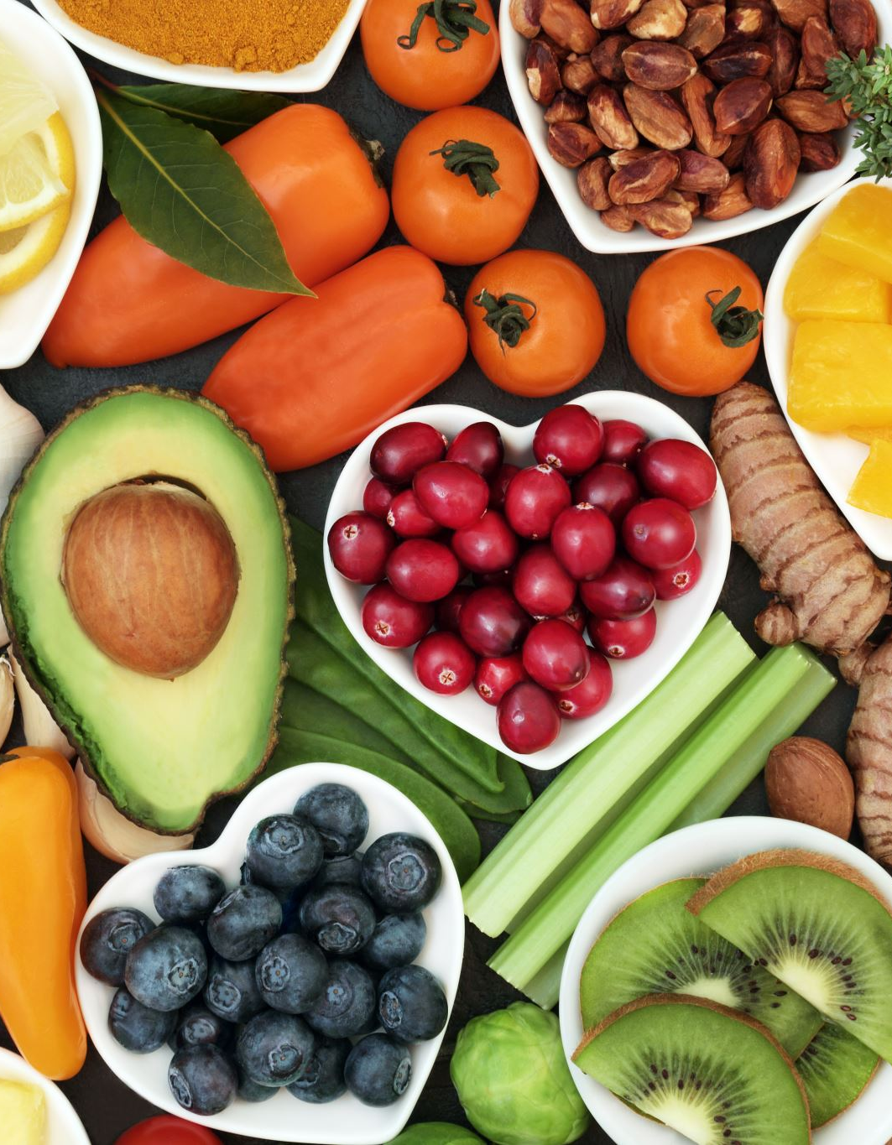
Výživa
Energetický příjem = výdej
Pravidelná, pestrá strava
Dospělí min. 3 jídla / den
Děti 5 jídel / den
Přiměřené porce, kvalita

Slide 8
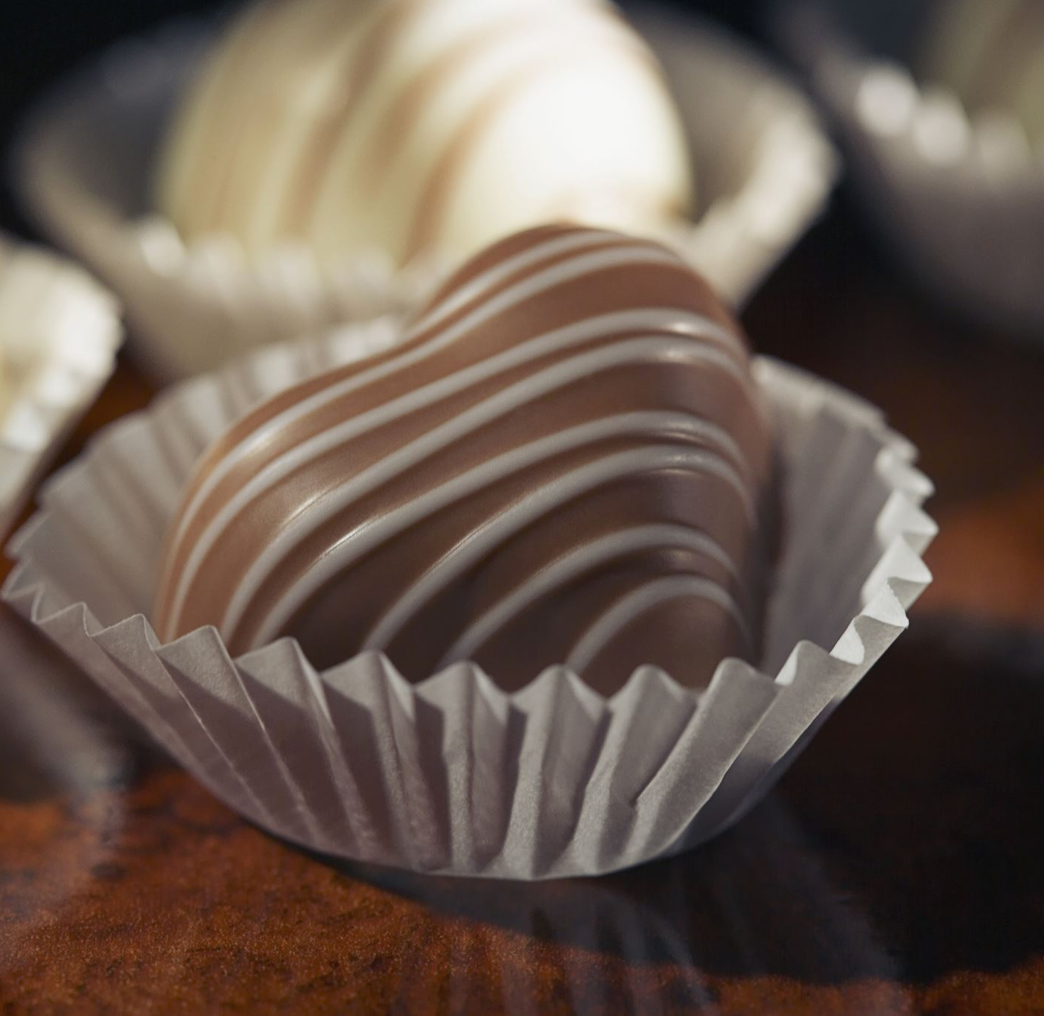
Stávající rizikové chování – výživa
Tučné, sladké potraviny
Nízká konzumace ovoce, zeleniny
Nepravidelné stravování
Velké porce
Preference jídel podle tradice, momentální chutě
Motivace k rizikovému chování
Požadované chování

Slide 9
Složky potravy
Bílkoviny
Cukry
Tuky
Vitamíny
Minerální látky
Voda

Slide 10
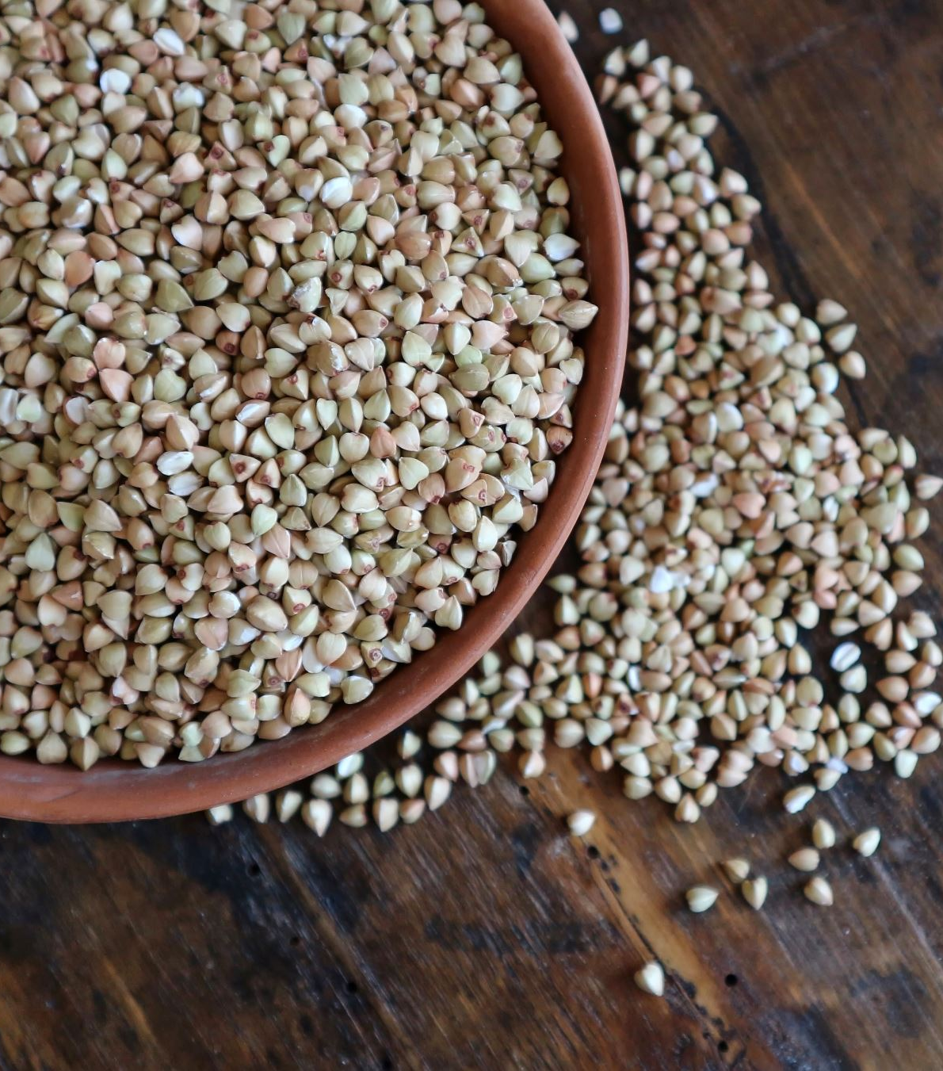
Bílkoviny
Bílkoviny (proteiny)
Univerzální stavební kámen – buněk a tkání (kůže, svalů, orgánů ..)
Důležité pro tvorbu hormonů, imunitního systému
Tělo je neumí skladovat → nezbytný stálý přísun potravou
Potřeba dle věku a stavu (těhotenství, kojení)
Zdroj – maso, vejce, mléko, mouka, brambory, luštěniny

Slide 11
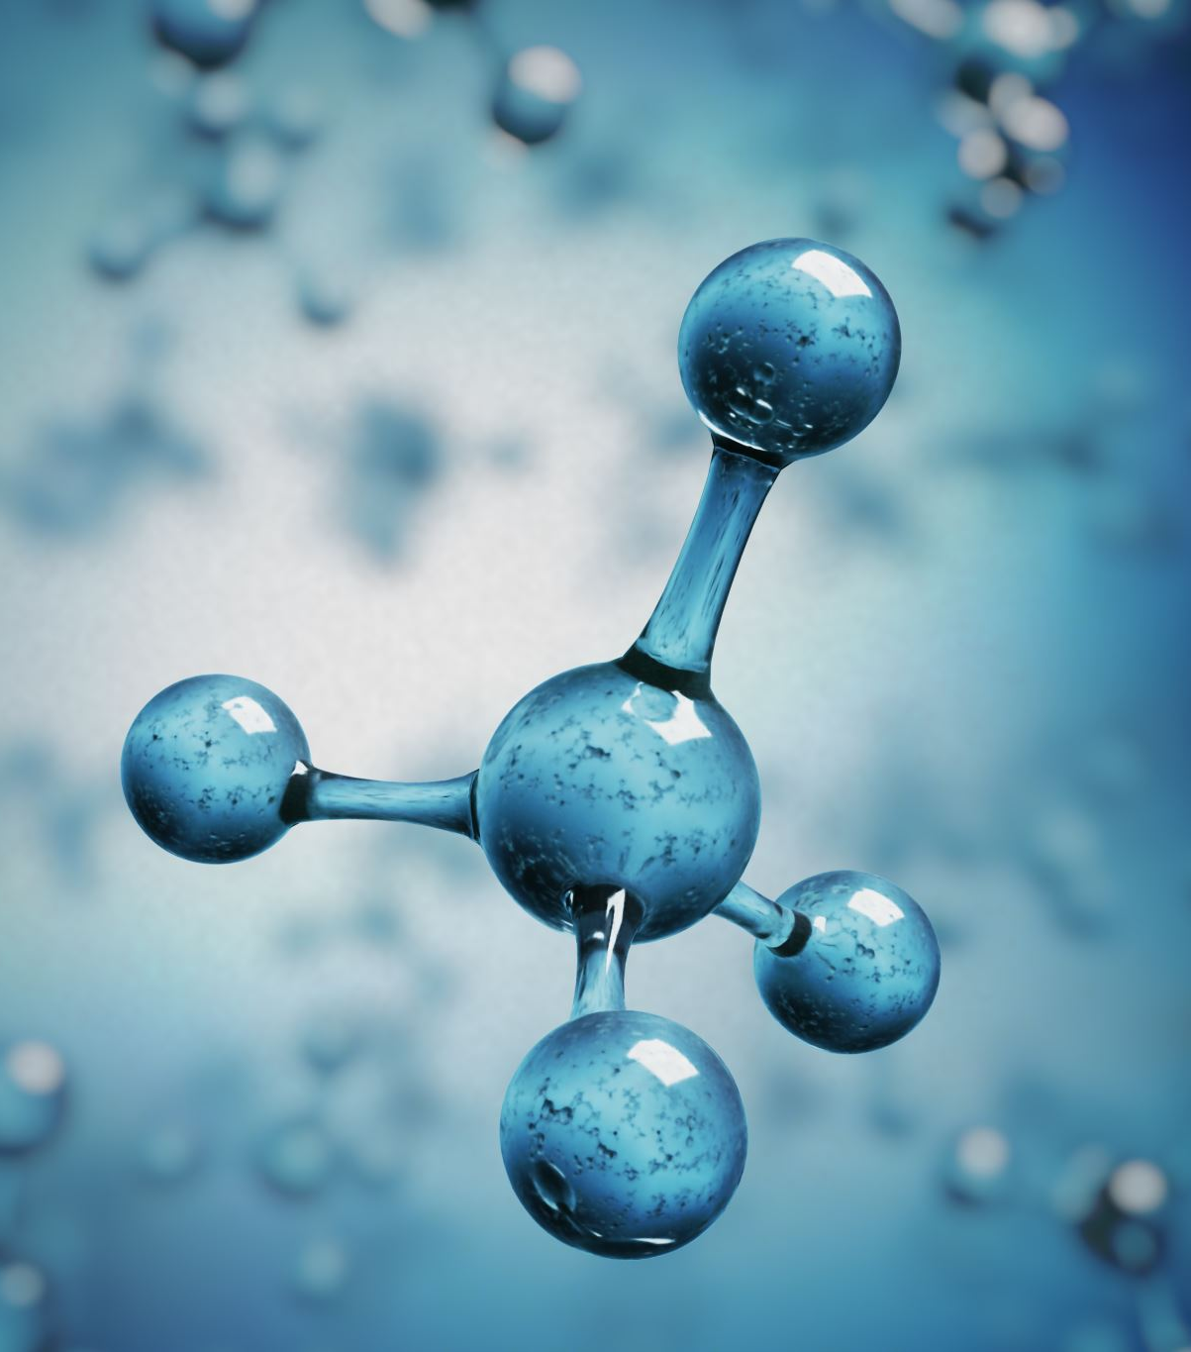
Tuky
Lipidy vydatný zdroj energie
Některé složky tuků – důležité živiny (esenciální mastné kyseliny) – ne velký příjem – obezita, hyperlipidémie, hypertenze, KVCH
Funkce – nosiči vitamínů, součást tělesných struktur – membrány, ochrana před nárazy - ledviny

Slide 12
Cukry
Nízkomolekulární sacharidy
Rychlý zdroj energie
Nadbytečný může škodit
Vhodné po náročném fyzickém výkonu
Přirozeně se vyskytující – ovoce, zelenina, mléko
Přidané – pro zvýšení sladké chuti – řepný, třtinový, med

Slide 13
Vitamíny
Nezbytné pro fungování těla
Nedokážeme si vyrobit
Rozpustné ve vodě
Rozpustné v tucích

Slide 14
Minerální látky
Chemické prvky
Důležité pro správné fungování těla
Kyslík, vodík, uhlík, dusík – nepočítají se 96 % hmotnosti těla
Draslík – udržování vodní a elektrolytové rovnováhy, přenos nervových vzruchů, fungování svalů, téměř ve všem – banány, meruňky, rajčata, ořechy, špalda
Předávkování – není časté
Nedostatek - vzácný

Slide 15
Minerální látky
Výskyt – buňky a tělesné tekutiny
S chloridem tvoří kuchyňskou sůl
Vysoký obsah NaCl – rybí výrobky, uzeniny, sýry, chléb a pečivo, hotová jídla, polévky, omáčky, přesnídávky
Nadměrná konzumace - ↑TK, kardiovaskulární onemocnění
Denní spotřeba 6g (1 ČL)

Slide 16
Minerální látky
Fosfor
Výskyt – buňky
Nezbytný pro stavbu kostí a zubů
Zdroj – játra, maso, uzeniny, mléko, mléčné výrobky, chléb, vejce
Nedostatek – zřídka
Předávkování – téměř nemožné

Slide 17
Minerální látky
Vápník – nejvíce v organismu zastoupený
Pro pevnost kostí a zubů, přenos podnětů ve svalech, nervech, stabilizace buněčných membrán, hemokoagulace
Riziko nedostatku – děti, gravidita, kojení, před/po menopauze
Zdroj – mléko, sýry, brokolice, kapusta
Zvýšení stravou ne (předávkováním vitD)
Nedostatek – nevyváženou stravou

Slide 18
Minerální látky
Hořčík – přenos podnětů z nervů do svalů, svalové konstrikci, mineralizace kostí
Nedostatek → křeče, třes, zmatenost, srdeční arytmie
Zdroj – mléko, játra, drůbež, ryby, brambory, zelenina, bobulové ovoce
Zvýšená hladina – vzácná
Nedostatek – jen u nemocí, které ovlivňují vstřebávání ve střevě (poruchy fce trávicího traktu, alkohol, perorální antikoncepce)

Slide 19
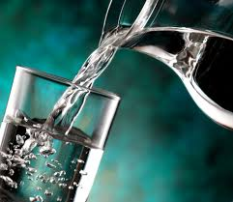
Pitný režim
Na kg váhy – 60 ml tekutin
28 kg – 1,7 l
Dehydratace – únava, malátnost, nepozornost, bolest hlavy, plačtivá, ukňouraná nálada
Vhodné nápoje
Nevhodné nápoje

Slide 20
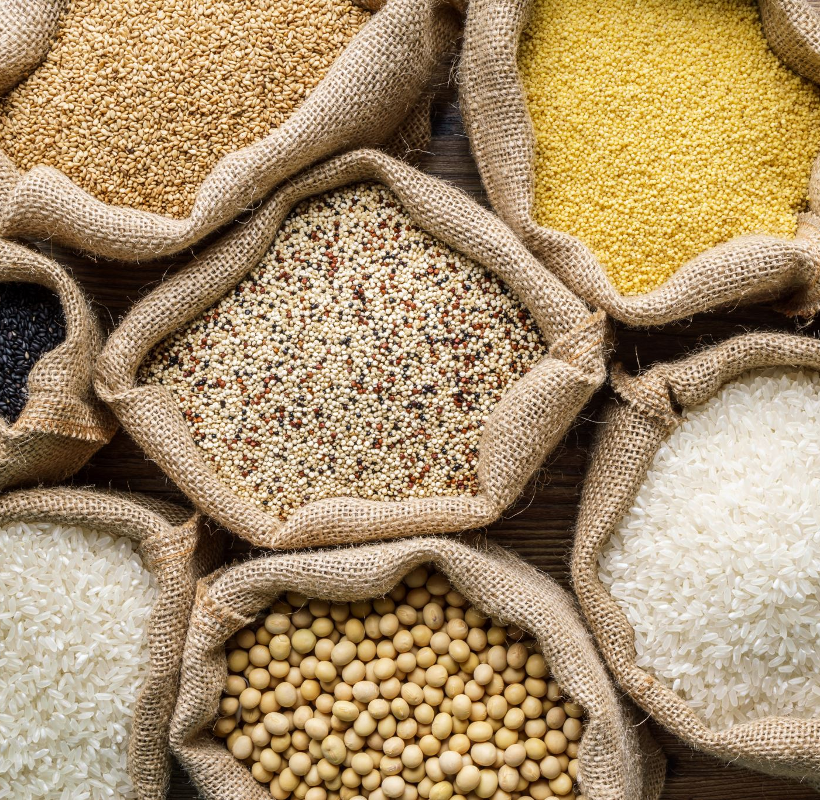
Strava
Vyvážená
Mechanicky upravená s ohledem na individuální možnosti D
Omezení soli, koření
NE – ořechy, smažené bramborové výrobky, semena, houby, zrající sýry
Ryby – pomazánky, podobně luštěniny

Slide 21
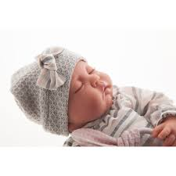
Spánek
Dospělý 8 hodin
Batolata 11- 14 hodin
Předškoláci 10 – 13 hodin
Unavené dítě – podrážděné, vznětlivé, plačící

Slide 22
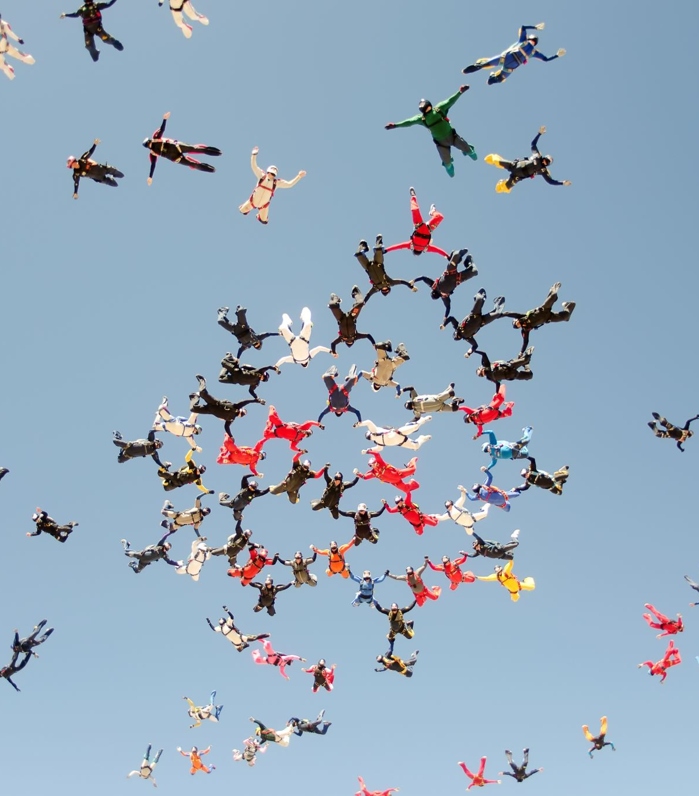
Tělesná aktivita
Rizika – omezení kapacity všech orgánových systémů, obezita, nízká svalová síla, nedostatek koordinace, vadné držení těla

